Slide 1
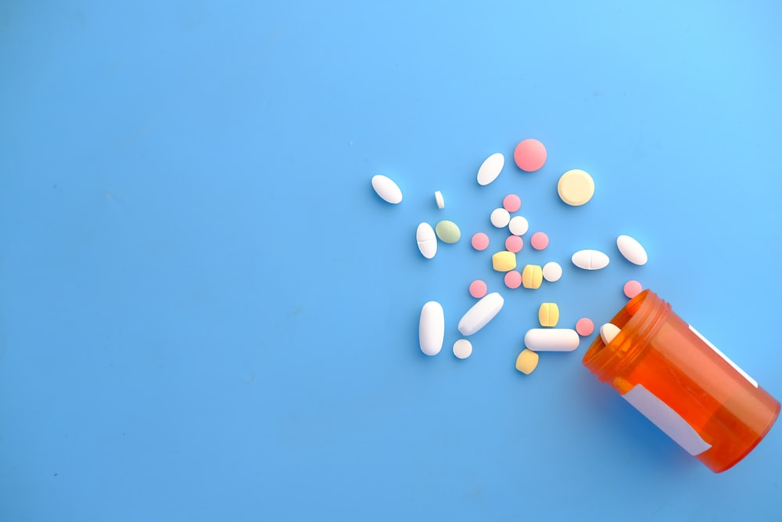
2^{η} Ενότητα ΟΔΟΙ ΧΟΡΗΓΗΣΗΣ – ΔΟΣΕΙΣ - ΣΥΝΤΑΓΗ
ΜΑΘΗΜΑ: ΠΑΘΟΛΟΓΙΑ - ΦΑΡΜΑΚΟΛΟΓΙΑ
ΕΙΔΙΚΟΤΗΤΑ: ΤΕΧΝΙΚΟΣ ΑΙΣΘΗΤΙΚΟΣ ΠΟΔΟΛΟΓΙΑΣ - ΚΑΛΛΩΠΙΣΜΟΥ ΝΥΧΙΩΝ ΚΑΙ ΟΝΥΧΟΠΛΑΣΤΙΚΗΣ (Δ’ ΕΞΑΜΗΝΟ)
ΕΚΠΑΙΔΕΥΤΡΙΑ: ΕΥΤΕΡΠΗ ΜΗΤΡΑΚΗ, ΝΟΣΗΛΕΥΤΡΙΑ

Slide 2
Οδοί χορήγησης των φαρμάκων
Η χορήγηση των φαρμάκων στον οργανισμό μπορεί να γίνει από διαφορετικές οδούς.
Η οδός χορήγησης ενός φαρμάκου καθορίζει την ποσότητα του φαρμάκου που φτάνει στους στόχους στους οποίους δρα, καθώς επίσης και το πόσο γρήγορα επέρχεται η δράση του φαρμάκου.

Slide 3
Οδοί χορήγησης των φαρμάκων
Η χορήγηση από το στόμα (per os)
Γίνεται με κατάποση ή υπογλώσσια τοποθέτηση (sublingual).
Η χορήγηση από το στόμα και από το ορθό, χαρακτηρίζεται ως εντερική χορήγηση, ενώ η χορήγηση με ένεση ως παρεντερική.
Η στοματική χορήγηση είναι η πιο δημοφιλής, καθώς είναι ασφαλής, οικονομική και μπορεί να γίνει από τον ίδιο τον ασθενή.

Slide 4
Οδοί χορήγησης των φαρμάκων
Για να είναι αποτελεσματικό, το φάρμακο θα πρέπει να είναι διαλυτό στα οξέα του στομάχου και να είναι ανθεκτικό στα οξέα των γαστρικών υγρών.
Επίσης, πρέπει να είναι ικανό να διαπερνά το τοίχωμα του γαστρεντερικού σωλήνα, προκειμένου να μπορεί να φτάνει στα τριχοειδή αγγεία.

Slide 5
Οδοί χορήγησης των φαρμάκων
2) Η υπογλώσσια χορήγηση
Προσφέρει πιο γρήγορη, ομαλή και ολοκληρωμένη απορρόφηση από ότι η χορήγηση από το στόμα με κατάποση.
Το φάρμακο τοποθετείται κάτω από τη γλώσσα, όπου ο βλεννογόνος έχει πλούσια αγγείωση, μέχρι να απορροφηθεί από τα τριχοειδή αγγεία της περιοχής.

Slide 6
Οδοί χορήγησης των φαρμάκων
Με τη χρήση της υπογλώσσιας χορήγησης, αποφεύγεται η καταστροφή (διάσπαση) του φαρμάκου από τα οξέα του στομάχου και τα ένζυμα του ήπατος και του παγκρέατος.
Η εισπνοή
Χρησιμοποιείται για την άμεση χορήγηση αερίων και πτητικών φαρμάκων (π.χ. αέρια αναισθητικά, βρογχοδιασταλτικά).

Slide 7
Οδοί χορήγησης των φαρμάκων
Η ενδοφλέβια χορήγηση (IV)
Είναι η πιο γρήγορη οδός χορήγησης ενός φαρμάκου, διότι η ουσία εισέρχεται αμέσως στο αίμα προκειμένου να μεταφερθεί στους ιστούς-στόχους.
Η ενδομυϊκή χορήγηση (ΙΜ)
Έχει το πλεονέκτημα της βραδύτερης και ομαλότερης απορρόφησης.

Slide 8
Οδοί χορήγησης των φαρμάκων
Τα φάρμακα που χορηγούνται ενδομυϊκά, απορροφώνται συνήθως μέσα σε 10-30 λεπτά.
Η υποδόρια χορήγηση (SC)
Το φάρμακο χορηγείται με ένεση ακριβώς κάτω από το δέρμα.
Απορροφάται με ένα ρυθμό που εξαρτάται από την αιματική ροή της περιοχής όπου χορηγήθηκε.

Slide 9
Οδοί χορήγησης των φαρμάκων
Συνήθως χορηγούνται φάρμακα των οποίων η απορρόφηση πρέπει να είναι βραδεία (π.χ. ινσουλίνη, αντιπηκτικά κλπ.)
Η τοπική χορήγηση
Γίνεται εφαρμογή φαρμάκων στο δέρμα και έχει ως αποτέλεσμα την τοπική δράση.
Χρησιμοποιείται σε ορισμένες περιοχές βλάβης (π.χ. αλλεργικές αντιδράσεις, εξανθήματα κλπ.)

Slide 10
Οδοί χορήγησης των φαρμάκων
Ορισμένα φάρμακα απορροφώνται στη γενική κυκλοφορία, προκαλώντας συστηματικές δράσεις (π.χ. κορτικοστεροειδή).
Η ενδοπεριτοναική χορήγηση
Χρησιμοποιείται σπάνια.
Η απορρόφηση του φαρμάκου είναι αρκετά γρήγορη λόγω της πλούσιας αιμάτωσης του περιτόναιου.

Slide 11
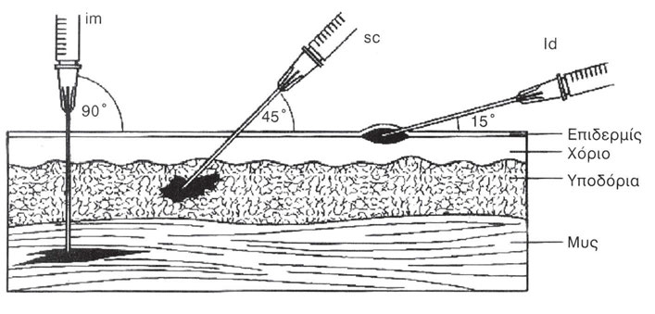
Οδοί χορήγησης των φαρμάκων
ΙΜ ενδομυική, SC υποδόρια, ID ενδοδερμική (τρόποι έγχυσης ενέσιμου διαλύματος)

Slide 12
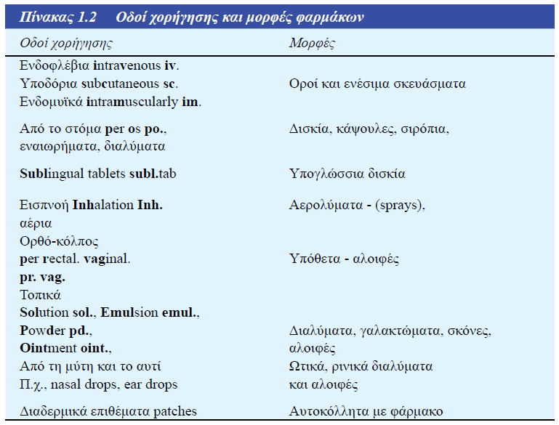
Οδοί χορήγησης των φαρμάκων

Slide 13
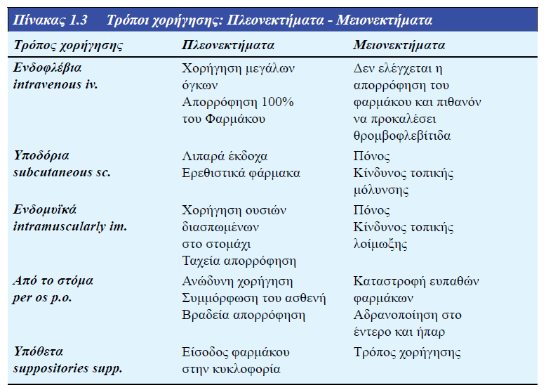
Οδοί χορήγησης των φαρμάκων

Slide 14
Δόσεις
Δόση είναι η ποσότητα φαρμάκου που δίνεται στον ασθενή για ένα ορισμένο χρονικό διάστημα και δημιουργεί μια δεδομένη ενέργεια.
Τα είδη των δόσεων στη θεραπευτική είναι τα εξής:
1) Εφ’ άπαξ δόση (ΑΔ)
Είναι η ποσότητα του φαρμάκου που χορηγείται μια φορά και επιφέρει θεραπευτικά αποτελέσματα.

Slide 15
Δόσεις
2) Μέγιστη εφ’ άπαξ δόση (ΜΑΔ)
Είναι η μεγαλύτερη ποσότητα φαρμάκου που χορηγείται μια φορά και επιφέρει θεραπευτικά αποτελέσματα.
3) Ημερήσια δόση (ΗΔ)
Είναι η ποσότητα του φαρμάκου που παίρνει ο ασθενής σε μια ημέρα.

Slide 16
Δόσεις
4) Μέγιστη ημερήσια δόση (ΜΗΔ)
Είναι η μεγαλύτερη ποσότητα του φαρμάκου που μπορεί να χορηγηθεί σε μια ημέρα, πάνω από την οποία είναι δυνατόν να έχουμε τοξικά φαινόμενα.
5) Δόση κορεσμού (ΔΚ) ή δόση εφόδου (ΔΕ)
Είναι η συνολική δόση φαρμάκου με την οποία επιτυγχάνονται γρήγορα θεραπευτικά επίπεδα του φαρμάκου στον ορό/πλάσμα.

Slide 17
Δόσεις
6) Δόση συντήρησης (ΔΣ)
Είναι η δόση που χορηγείται, ώστε να διατηρούνται σταθερά τα θεραπευτικά επίπεδα του φαρμάκου στον ορό/πλάσμα του αίματος.
Η δόση συντήρησης είναι μικρότερη από τη δόση εφόδου.

Slide 18
Δόσεις
Η επιτυχία μιας θεραπευτικής αγωγής βασίζεται στην επιλογή του κατάλληλου δοσολογικού σχήματος, ώστε να επιτευχθούν θεραπευτικά επίπεδα στο πλάσμα του αίματος κατά τη διάρκεια της θεραπείας.
Για τον προσδιορισμό του κατάλληλου δοσολογικού σχήματος, θα πρέπει:
Να ορισθεί το επιθυμητό επίπεδο συγκέντρωσης φαρμάκου στο πλάσμα.
Να προσδιορισθεί η δόση συντήρησης.

Slide 19
Δόσεις
Η επιθυμητή συγκέντρωση φαρμάκου στο πλάσμα ώστε να επιτευχθεί θεραπευτικό αποτέλεσμα, εξαρτάται:
Από τη δόση
Από την οδό χορήγησης
Από την κατανομή
Από το ρυθμό μεταβολισμού του φαρμάκου

Slide 20
Δόσεις
Κατανομή: όταν ένα φάρμακο εισέρχεται στην κυκλοφορία, κατανέμεται στους ιστούς του σώματος. Η κατανομή στον κάθε ιστό εξαρτάται από την αιμάτωσή του.
Βιοδιαθεσιμότητα: το ποσοστό της δόσης ενός φαρμάκου που τελικά θα εισέλθει στη συστηματική κυκλοφορία.
Κάθαρση: η ικανότητα του οργανισμού να απομακρύνει ένα φάρμακο. Συνήθως απεκκρίνεται από τα νεφρά ή να μεταβολιστεί στο ήπαρ και να απεκκριθεί από τη χολή.

Slide 21
Συνταγή
Η συνταγή είναι γραπτή εντολή του γιατρού προς τον φαρμακοποιό , που περιέχει το όνομα, τη μορφή, τη δοσολογία και την ποσότητα του φαρμάκου, καθώς και οδηγίες χρήσης του.
Τα μέρη της συνταγής περιλαμβάνουν:
Τα στοιχεία του ιατρού.
Τα στοιχεία του ασθενή.

Slide 22
Συνταγή
Την κοινόχρηστη ή εμπορική ονομασία του φαρμάκου, τη μορφή και τη δοσολογία της.
Τη συνολική ποσότητα που θα λάβει ο ασθενής από το φαρμακείο.
Οδηγίες προς τον ασθενή για τη σωστή χρήση του φαρμάκου.

